Slide 1
初中 單元八： 解釋、修改與附則
對應《基本法》章節： | 第八章 本法的解釋和修改; 及 第九章 附則
建議級別： | 中三
頁數： | 36
簡介： | 《基本法》的解釋、修改和附則

Slide 2
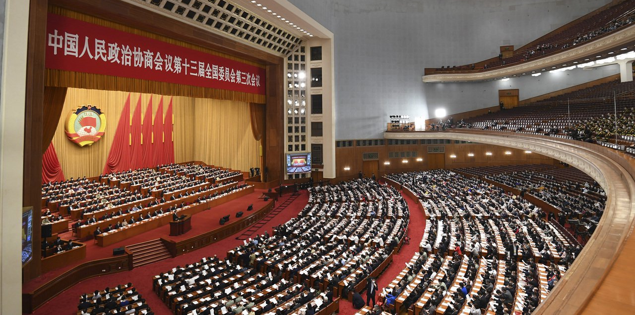
一國兩制與《基本法》
初中 單元八
解釋、修改與附則

Slide 3
《基本法》的解釋、修改與附則
法律是至高無上？但人大制定《基本法》，有權解釋和修改《基本法》，人大是否高過《基本法》？
法律不也是為人服務嗎？為什麼修改《基本法》的門檻定得這麼高？
《基本法》既可被修改，即非完美或非至善，為何人仍要絕對遵從？
2

Slide 4
《基本法》的解釋、修改與附則
沒有一個國家的城市，有權自行制定憲法，北京和上海不可以，東京和首爾不可以，倫敦和馬德里也不可以，巴黎在1871年曾經企圖如此做，結果在隨後的法蘭西內戰中被血腥鎮壓，法國仍維持單一制的國家結構。即使在複合制國家中，也鮮有個別城市自訂法律的個案。香港要回歸，中國早已在《中英聯合聲明》附件一，宣佈由全國人民代表大會（中國的立法機關）負責為回歸後的香港，根據國家憲法制定並頒布香港特別行政區《基本法》。
前
言
3

Slide 5
《基本法》的解釋、修改與附則
在單元七我們學習到《基本法》在邏輯上的完備和文字運用上的準確，但也明白到它始終是一部人寫的法典，仍舊會有未盡善之處與未能預見的情景。倘若在法院審案時，控辯雙方對《基本法》某條文所用字眼的解釋各執一詞，法官可否按自己的解釋來判案？若香港出現了新的情況，《基本法》有需要進行修訂，誰有權負起這責任？
前
言
(續)
4

Slide 6
《基本法》的解釋、修改與附則
為什麼全國人大擁有解釋和修改《基本法》的權力？
《基本法》的解釋與修改，如何體現「一國兩制」的原則？
《基本法》雖為眾法之首，但也非完美和至善，人可以為更高的理想而不遵從嗎？
¹
²
³
5

Slide 7
為什麼全國人大擁有解釋和修改 《基本法》的權力？
^{7.1}
¹
「根據中華人民共和國憲法，全國人民代表大會特制定中華人民共和國香港特別行政區基本法，規定香港特別行政區實行的制度，以保障國家對香港的基本方針政策的實施。」
《基本法》序言
根據《基本法》的序言，《基本法》是由誰由制定的？
6

Slide 8
這個模型是怎砌的？這份說明書我又看不明白﹗
看不明？那只好找它的設計者來問一問了﹗
「本法的解釋權屬於全國人民代表大會常務委員會。」
《基本法》第一百五十八條第一款
「本法的修改權屬於全國人民代表大會。」
《基本法》第一百五十九條第一款
7

Slide 9
樂曲是他作的，他當然演繹得最好﹗
也不一定﹗樂曲寫了出來，就任人演繹，總會有人演繹得比原作者好的﹗
《基本法》既是由全國人民代表大會制定，解釋權和修改權都是由它擁有，這是最自然不過。
8

Slide 10
「以解釋法律為例，在普通法裏，解釋法律的權力只限於法庭，但在大陸法系，法庭執行審判的權力，但解釋的權力不止放在法庭之內。……在大陸法系，審判權和解釋權是可以分開的，但在普通法系，兩種權力是一體的。
……大陸法系比較重視立法原意，而普通法系則較看重條文文義。」
李浩然（基本法推廣督導委員會委員），文章原刊於
《明報》觀點版2016年11月30日
9

Slide 11
這基本法嬰兒自剪斷臍帶後，就是一個獨立的個體，我們也要這樣看待它。
這基本法嬰兒很像它的父母啊﹗這是因為他們有相同的基因。
普通法系角度
基本法：我就是兩個法系的交接與紐帶。
大陸法系角度
10

Slide 12
全國人大可以制定、解釋和修改《基本法》，即是全國人大在《基本法》之上啦﹗
無理由﹗沒有人在法律之上，人人都要守法﹗
你的意見如何？
11

Slide 13
《基本法》的解釋與修改如何 體現「一國兩制」的原則？
^{7.1}
²
全國人大的委員又不是住在香港，由他們負責解釋和修改《基本法》，會否不了解香港的情況呀？
不會。一方面全國人大有來自香港的委員，但最重要的是，香港法院得到授權，也可以解釋《基本法》。
12

Slide 14
「全國人民代表大會常務委員會授權香港
特別行政區法院在審理案件時對本法關於香港
特別行政區自治範圍內的條款自行解釋。」
《基本法》第一百五十八條第二款
「香港特別行政區法院在審理案件時對本法的其他條款也可解釋。」
《基本法》第一百五十八條第三款第一句
1. 從以上條文可見，《基本法》的什麼原則可以被體現？
2. 如此安排，符合了香港法院一貫奉行 普通法 / 大陸法 的傳統。（請刪去不適用者）
3. 社會上若對《基本法》某條文有不同理解，香港法院可否 自行開庭作出判決？
13

Slide 15
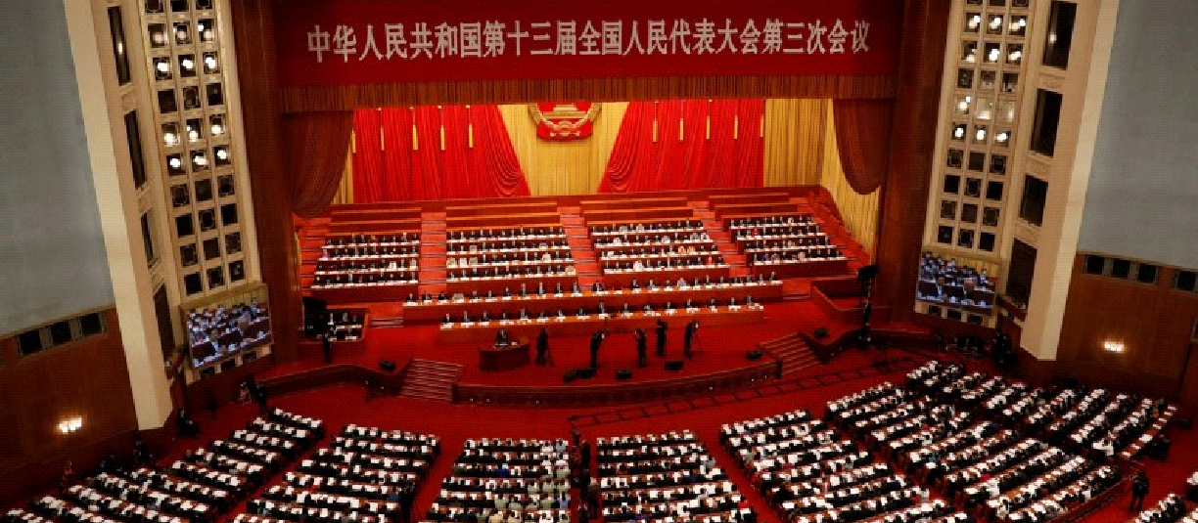
制定《基本法》的是全國人民代表大會，何以解釋權卻歸其常務委員會？
（第十三屆全國人民代表大會第三次會議，應出席代表有2956人）
14

Slide 16
「但如香港特別行政區法院在審理案件時需要對本法關於中央人民政府管理的事務或中央和香港特別行政區關係的條款進行解釋，而該條款的解釋又影響到案件的判決，在對該案件作出不可上訴的終局判決前，應由香港特別行政區終審法院請全國人民代表大會常務委員會對有關條款作出解釋。如全國人民代表大會常務委員會作出解釋，香港特別行政區法院在引用該條款時，應以全國人民代表大會常務委員會的解釋為準。但在此以前作出的判決不受影響。」
《基本法》第一百五十八條第三款第二句至末句
5. 在什麼情況下香港法院應提請全國人大常委會對《基本 法》條文作出解釋？
6. 如全國人大常委會對《基本法》條文作出了解釋，香港 的法院應怎樣？
15

Slide 17
若關於《基本法》條文的解釋對社會的影響很大，是否仍要等待審案去到不可上訴的階段前，才可以提請人大常委會釋法？
假如《基本法》沒有更好的安排，這樣香港特區或國家的利益有可能會受損害﹗
16

Slide 18
「全國人民代表大會常務委員會在對本法進行解釋前，徵詢其所屬的香港特別行政區基本法委員會的意見。」
《基本法》第一百五十八條第四款
7. 上面這條文怎樣可以較及時地處理關於解釋《基本法》條文帶來的爭拗？
8. 關於《基本法》的解釋，第一百五十八條怎樣體現了「一國兩制」的原則？
17

Slide 19
香港特別行政區基本法委員會
現屆（2018年6月22日第十三屆全國人民代表大會常務委員會第三次會議通過）成員包括：
- 主任：沈春耀
- 副主任：*譚惠珠、張勇
- 委員：*劉廼強（2018年11月21日因病逝世）、陳冬、*陳弘毅、武增、*莫樹聯、*黃玉山、黃柳權、*梁美芬、韓大元
18

Slide 20
第九章有關《基本法》的解釋，開宗明義地指
出，解釋權屬於中國人大常委會，但為照顧香
港法制的延續性，授權香港法院對《基本法》所有條文都可以作出解釋，只有個別情況要提交人大常委先作出解釋。
這安排體現了「一國兩制」的精神，亦保障了香港原有的生活方式五十年不變。在香港出現特殊情況，需要儘快釐清公眾對《基本法》條文在解釋上的爭議，免影響香港的繁榮穩定時，全國人大常委會亦可以及時解釋《基本法》的立法原意，使香港社會可以依法辦事。
19

Slide 21
請詳細查看下面有關修改《基本法》的條文，然後在下面組織圖中，將合適答案填在適當的空格中。
本法的修改權屬於全國人民代表大會。
本法的修改提案權屬於全國人民代表大會常務委員會、國務院和香港特別行政區。香港特別行政區的修改議案，須經香港特別行政區的全國人民代表大會代表三分之二多數、香港特別行政區立法會全體議員三分之二多數和香港特別行政區行政長官同意後，交由香港特別行政區出席全國人民代表大會的代表團向全國人民代表大會提出。
本法的修改議案在列入全國人民代表大會的議程前，先由香港特別行政區基本法委員會研究並提出意見。
《基本法》第一百五十九條第一至三款
20

Slide 22
全國人大
審議及議決
據《基本法》第159條第一、二、三款設計的修訂《基本法》流程圖
________
______________
研究並提出意見
提出
修改議案
*將合適答案填在適當的空格中。
香港的全國
人大代表團
_______________
香港特別行政區
__________
___________
同意
香港的___________
三分之二多數同意
香港_____________
三分之二多數同意
21

Slide 23
請細看上面《基本法》第159條的條文，再回答下面的題目。
9. 為什麼香港不能自行修改《基本法》？誰有權可以修改《基本法》？
10. 若要提出修改《基本法》，哪些機構/單位有權向人大提出？
11. 若由香港特別行政區提出修改《基本法》，要經過多少關卡？
12. 為何修改《基本法》的門檻這麼高？
22

Slide 24
香港提出修改《基本法》要經過不少關卡，但國務院和全國人大常委會就不必，是否不公平？
又不可以這樣說﹗香港的《基本法》本來就是由全國人大制定的。
23

Slide 25
「本法的任何修改，均不得同中華人民共和國對香港既定的基本方針政策相抵觸。」
《基本法》第一百五十八條第四款
13. 為何要在《基本法》第158條中加入上面這條款？你 的意見為何？
14. 除了這條款外，《基本法》有沒有其他條款作出類似 限制？
24

Slide 26
《 《
《基本法》是維繫香港社會平穩運作的基本大法，因此不宜「朝法晚改」，免影響香港的安定生活。《基本法》由全國人大所訂立，修改權情理上都歸全國人大。修改提案權屬全國人大和國務院，也屬香港特別行政區。
由於修改《基本法》茲事體大，門檻較高也符各處慣例。若沒有絕大多數及持久性的民意支持，怎能改變大家一向以來的生活方式呢？
25

Slide 27
《基本法》雖為眾法之首，但也非完美和至善，人可以為更高的理想而不遵從嗎？
^{7.1}
^{8.3}
《基本法》我們已看了159條，你有什麼問題沒有？
《基本法》為什麼連最基本的殺人、傷人及盜竊等罪行都沒有包括在內？
26

Slide 28
香港特別行政區成立時，香港原有法律除由全國人民代表大會常務委員會宣布為同本法抵觸者外，採用為香港特別行政區法律，如以後發現有的法律與本法抵觸，可依照本法規定的程序修改或停止生效。在香港原有法律下有效的文件、證件、契約和權利義務，在不抵觸本法的前提下繼續有效，受香港特別行政區的承認和保護。」
《基本法》第一百六十條
15. 《基本法》第160條如何處理它本身沒有包括一般刑 法和民事法等的問題？
16. 這樣安排有什麼好處？體現了什麼原則？
17. 這樣的安排將在香港實施的法律分了層次和等級，那 套法律是眾法之首？
27

Slide 29
香港原有這麼多法例，就靠《基本法》這一兩條的規定，全部保留下來﹗
別忘記﹗所有抵觸《基本法》的，都要修改或停止生效呀﹗
28

Slide 30
這說法邏輯上有道理，但我們仍要遵守《基本法》啊﹗
我認為《基本法》在香港雖然居於眾法之上，但它既非完美，也非至善，因為它是可以被修改的。
1. 若《基本法》既非完美也非至善，為何我 們仍要遵守？
29

Slide 31
但，如今常有人說，法律只是工具，正義才是目的。《基本法》可以被修改，即它不是絕對的啦﹗
但也有人說「法律是王」，必須服從啊﹗
中國古語說「大義滅親」，是否人人同意？你認為什麼是「大義」，足以使人可以不顧一切？這「大義」有沒有恆久而公認的標準？
30

Slide 32
我們經歷過
「王是法律」
的時代……
如今是
「法律是王」的時代……
千萬不要變成了
「人人是王」，
倒退回蠻荒時代﹗
31

Slide 33
《基本法》是一部人寫的法典，始終會有未盡善之處與未能預見的情景。因此之故，它的第八章就集中處理「本法的解釋與修改」的規定。這些規定不但釐清了解釋與修改《基本法》的權責與步驟，亦充分體現了「一國兩制」與五十年不變等國家對香港的基本方針政策，和為香港未來發展奠定了穩定的基礎。
32

Slide 34
（續）除非是絕對的真理，沒有法律能適用於所有年代和所有人。要修改《基本法》，必須要得絕大多數市民的認可，理論上應比通過一般重要事項更為嚴格。《基本法》規定若香港要提出修改《基本法》，必須要先經香港的全國人大代表三分之二多數和香港立法會全體議員三分之二多數同意，就是要確保這修改的提案確實得到絕大多數市民的支持。若以為這途徑門檻太高，妄圖另闢蹊徑，易使香港受損。
33

Slide 35
（續）《基本法》不會是盡善盡美，其條文也非絕對公義，雖然法律可以是達至公義的工具，我們可以致力予以修正以求公義彰顯，但法律也是王，在未變更前，我們仍有服從與效忠的義務。守法也是義，若心中理想確是「大義」，就當會是眾望所歸，按《基本法》規定的步驟去實踐，也不會是太難的事。
34

Slide 36
此教材由基本法基金會製作，屬「法治及基本法網上教育資源中心 」（basiclawresources.info）的一部份，該資源中心獲律政司支持 ；
此教材只可用作教學及研究用途，不可用作商業用途 ；
此教材的內容並不代表香港特別行政區政府的立場。
35

Slide 37
基本法基金會 Basic Law Foundation​
基金會期望透過加強在港的《基本法》研究和教育，全面提升市民對《基本法》及「一國兩制」原則的深層次認識。在研究方面，基金會以專業、中立的角色，系統地開展包括《基本法》、「一國兩制」、憲制發展、社會管治及內地及香港關係的研究，一方面梳理及研究《基本法》的法理基礎，另一方面透過研究社會心態和現況，為公眾及政府提供實際的解決方案。在教育方面，基金會將以專業的知識和經驗為學校、各社會組織、政府和香港十八區社區提供全面、準確的《基本法》教育服務，分享基金會的研究成果。
願景2030 — 聚焦法治 Vision 2030 for Rule of Law
​
2015年，聯合國全體成員國通過《2030年可持續發展議程》，為全球創造更美好和更可持續的未來勾劃藍圖。該項目標互有關連，而法治是成功落實目標的重要支柱。當中的目標16（Goal 16）旨在創建和平與包容的社會以促進可持續發展；讓所有人都有平等訴諸司法的機會；以及在各層面建立有效、負責任和包容的機構。
基於上述背景，香港特區政府律政司決定訂立一項新計劃，即「願景2030 — 聚焦法治」（Vision 2030 for Rule of Law）。這項措施旨在透過研究、持份者互相合作和能力建設探討法治的各個元素，推廣對法治的正確理解和認識，從而在本地以至國際層面促進共融和公平社會的可持續發展。
36

